Slide 1

UNIÃO NORTE BRASILEIRA

Slide 2

UNIÃO NORTE BRASILEIRA

Slide 3

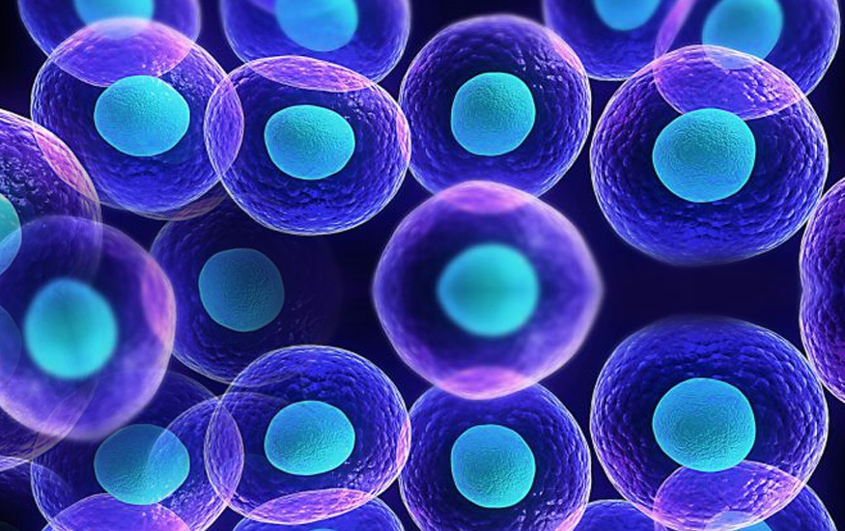

A VIDA É
COMUNICAÇÃO
As células se intercomunicam por sinais químicos e elétricos.
As plantas se “falam” por meio de substâncias químicas que exalam no ar.
Notes:
A vida é comunicação. As células se intercomunicam por sinais químicos e elétricos. As plantas se “falam” por meio de substâncias químicas que exalam no ar. Os animais, com seus sons, posturas e movimentos, também se comunicam entre si. Nós, seres humanos, precisamos falar, ouvir e conversar. Na era dos smartphones, talvez mais do que nunca, nosso cotidiano depende da comunicação. Vivemos na época conhecida como a “era da informação”. Porém, que utilidade a informação
proporciona se não for comunicada? E o que dizer sobre a tarefa de encontrar a informação certa em meio a tantas mentiras e fake news? Diante de toda essa falta de informação, o livro de Apocalipse nos informa desde o início: “Bem-aventurado aquele que lê, e bem-aventurados aqueles que ouvem as palavras da profecia e guardam as coisas nela escritas, pois o tempo está próximo” (Apocalipse 1:3). Deus Se comunica conosco por intermédio de Sua Palavra. Somos abençoados não só ao ler e ouvir Sua Palavra, mas também ao guardar “as coisas nela escritas”. E, dentre as “coisas” escritas, estão as três mensagens angélicas, que não só nos advertem quanto aos problemas que virão, como também nos mostram a única esperança a que podemos nos apegar. Comparando com o que está disponível em algumas redes e serviços de streaming, estas são mensagens que realmente necessitamos ouvir!

Slide 4


A VIDA É
COMUNICAÇÃO
Os animais, com seus sons, posturas e movimentos, também se comunicam entre si.
Nós, seres humanos, precisamos falar, ouvir e conversar.
Notes:
A vida é comunicação. As células se intercomunicam por sinais químicos e elétricos. As plantas se “falam” por meio de substâncias químicas que exalam no ar. Os animais, com seus sons, posturas e movimentos, também se comunicam entre si. Nós, seres humanos, precisamos falar, ouvir e conversar. Na era dos smartphones, talvez mais do que nunca, nosso cotidiano depende da comunicação. Vivemos na época conhecida como a “era da informação”. Porém, que utilidade a informação
proporciona se não for comunicada? E o que dizer sobre a tarefa de encontrar a informação certa em meio a tantas mentiras e fake news? Diante de toda essa falta de informação, o livro de Apocalipse nos informa desde o início: “Bem-aventurado aquele que lê, e bem-aventurados aqueles que ouvem as palavras da profecia e guardam as coisas nela escritas, pois o tempo está próximo” (Apocalipse 1:3). Deus Se comunica conosco por intermédio de Sua Palavra. Somos abençoados não só ao ler e ouvir Sua Palavra, mas também ao guardar “as coisas nela escritas”. E, dentre as “coisas” escritas, estão as três mensagens angélicas, que não só nos advertem quanto aos problemas que virão, como também nos mostram a única esperança a que podemos nos apegar. Comparando com o que está disponível em algumas redes e serviços de streaming, estas são mensagens que realmente necessitamos ouvir!

Slide 5


VIVEMOS NA ÉPOCA A
“ERA DA INFORMAÇÃO”.
Como encontrar a informação certa em meio a tantas mentiras e fake news?
Notes:
A vida é comunicação. As células se intercomunicam por sinais químicos e elétricos. As plantas se “falam” por meio de substâncias químicas que exalam no ar. Os animais, com seus sons, posturas e movimentos, também se comunicam entre si. Nós, seres humanos, precisamos falar, ouvir e conversar. Na era dos smartphones, talvez mais do que nunca, nosso cotidiano depende da comunicação. Vivemos na época conhecida como a “era da informação”. Porém, que utilidade a informação
proporciona se não for comunicada? E o que dizer sobre a tarefa de encontrar a informação certa em meio a tantas mentiras e fake news? Diante de toda essa falta de informação, o livro de Apocalipse nos informa desde o início: “Bem-aventurado aquele que lê, e bem-aventurados aqueles que ouvem as palavras da profecia e guardam as coisas nela escritas, pois o tempo está próximo” (Apocalipse 1:3). Deus Se comunica conosco por intermédio de Sua Palavra. Somos abençoados não só ao ler e ouvir Sua Palavra, mas também ao guardar “as coisas nela escritas”. E, dentre as “coisas” escritas, estão as três mensagens angélicas, que não só nos advertem quanto aos problemas que virão, como também nos mostram a única esperança a que podemos nos apegar. Comparando com o que está disponível em algumas redes e serviços de streaming, estas são mensagens que realmente necessitamos ouvir!

Slide 6

“Bem-aventurado aquele que lê, e bem-aventurados aqueles que ouvem as palavras da profecia e guardam as coisas nela escritas, pois o tempo está próximo”
(Apocalipse 1:3).
Notes:
A vida é comunicação. As células se intercomunicam por sinais químicos e elétricos. As plantas se “falam” por meio de substâncias químicas que exalam no ar. Os animais, com seus sons, posturas e movimentos, também se comunicam entre si. Nós, seres humanos, precisamos falar, ouvir e conversar. Na era dos smartphones, talvez mais do que nunca, nosso cotidiano depende da comunicação. Vivemos na época conhecida como a “era da informação”. Porém, que utilidade a informação
proporciona se não for comunicada? E o que dizer sobre a tarefa de encontrar a informação certa em meio a tantas mentiras e fake news? Diante de toda essa falta de informação, o livro de Apocalipse nos informa desde o início: “Bem-aventurado aquele que lê, e bem-aventurados aqueles que ouvem as palavras da profecia e guardam as coisas nela escritas, pois o tempo está próximo” (Apocalipse 1:3). Deus Se comunica conosco por intermédio de Sua Palavra. Somos abençoados não só ao ler e ouvir Sua Palavra, mas também ao guardar “as coisas nela escritas”. E, dentre as “coisas” escritas, estão as três mensagens angélicas, que não só nos advertem quanto aos problemas que virão, como também nos mostram a única esperança a que podemos nos apegar. Comparando com o que está disponível em algumas redes e serviços de streaming, estas são mensagens que realmente necessitamos ouvir!

Slide 7
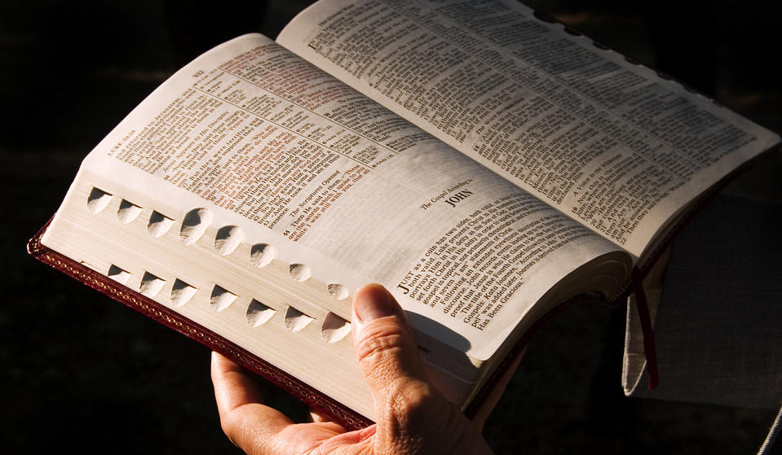

Deus Se comunica conosco por intermédio de Sua Palavra.
Somos abençoados não só ao ler e ouvir Sua Palavra, mas também ao guardar “as coisas nela escritas”.
Notes:
A vida é comunicação. As células se intercomunicam por sinais químicos e elétricos. As plantas se “falam” por meio de substâncias químicas que exalam no ar. Os animais, com seus sons, posturas e movimentos, também se comunicam entre si. Nós, seres humanos, precisamos falar, ouvir e conversar. Na era dos smartphones, talvez mais do que nunca, nosso cotidiano depende da comunicação. Vivemos na época conhecida como a “era da informação”. Porém, que utilidade a informação
proporciona se não for comunicada? E o que dizer sobre a tarefa de encontrar a informação certa em meio a tantas mentiras e fake news? Diante de toda essa falta de informação, o livro de Apocalipse nos informa desde o início: “Bem-aventurado aquele que lê, e bem-aventurados aqueles que ouvem as palavras da profecia e guardam as coisas nela escritas, pois o tempo está próximo” (Apocalipse 1:3). Deus Se comunica conosco por intermédio de Sua Palavra. Somos abençoados não só ao ler e ouvir Sua Palavra, mas também ao guardar “as coisas nela escritas”. E, dentre as “coisas” escritas, estão as três mensagens angélicas, que não só nos advertem quanto aos problemas que virão, como também nos mostram a única esperança a que podemos nos apegar. Comparando com o que está disponível em algumas redes e serviços de streaming, estas são mensagens que realmente necessitamos ouvir!

Slide 8


“Vi outro anjo voando pelo meio do céu” (Apocalipse 14:6).
- A palavra “anjo” significa “mensageiro”.
- Seres humanos
como anjos são mensageiros de Deus.
Notes:
A primeira delas começa com as seguintes palavras: “Vi outro anjo voando pelo meio do céu” (Apocalipse 14:6). Quem é esse anjo? Tanto em hebraico quanto em grego, a palavra “anjo” significa “mensageiro”. Embora os anjos sejam seres sobrenaturais de outras partes do cosmos e venham com frequência trazer mensagens e informações para as transmitir ao povo de Deus (cf. Daniel 9:20-23; Lucas 1:11-38), a Bíblia também aplica esse termo a mensageiros humanos. É possível que o caso mais óbvio seja o de João Batista. Em Mateus 11:9 e 10, o próprio Jesus, após fazer uma rápida descrição de João e chamá-lo não somente de profeta, mas de “muito mais do que um profeta”, citou o Antigo Testamento (Malaquias 3:1), dizendo: “Eis que Eu envio o Meu mensageiro, que preparará o caminho diante de Mim.” Jesus aplica esse texto a João, embora a palavra hebraica para “mensageiro” aqui seja a mesma usada em todo o Antigo Testamento para “anjo”, quando fazendo referência a esses seres sobrenaturais que, na maioria de suas aparições, trazem mensagens do Céu para a Terra. Em outras palavras, tanto seres humanos como anjos são mensageiros de Deus.

Slide 9

O “ANJO” é uma referência clara a mensageiros humanos, mas que possuem uma mensagem do Céu.
Ao longo de toda a Bíblia, podemos ver Deus usando pessoas para testemunhar ao mundo a Seu respeito.
Notes:
No caso do primeiro anjo, dada a natureza simbólica do livro do Apocalipse e o contexto que se segue, de pregação ao mundo, o “anjo é uma referência clara a mensageiros humanos, mas que possuem uma mensagem do Céu. Ao longo de toda a Bíblia, podemos ver Deus usando pessoas para testemunhar ao mundo a Seu respeito. Na grande comissão, Jesus disse: “Portanto, vão e façam discípulos de todas as nações, batizando-os em nome do Pai, do Filho e do Espírito Santo, ensinando-os a guardar todas as coisas que tenho ordenado a vocês. E eis que estou com vocês todos os dias até o fim dos tempos” (Mateus 28:19, 20). Ele direcionou essas palavras não a anjos, mas a Seus discípulos, Seus seguidores. São seres humanos que têm anunciado as boas notícias da salvação. Da mesma forma, são pessoas que vão anunciar as três mensagens angélicas, as quais consistem em uma espécie de grande comissão contextualizada para os últimos dias.

Slide 10
“Vi outro anjo voando pelo meio do céu” (Apocalipse 14:6).
- A palavra “anjo” significa “mensageiro”.
- Seres humanos
como anjos são mensageiros de Deus.

Slide 11
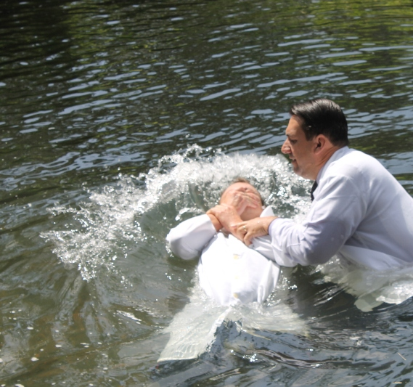
“Portanto, vão e façam discípulos de todas as nações, batizando-os em nome do Pai, do Filho e do Espírito Santo, ensinando-os a guardar todas as coisas que tenho ordenado a vocês. E eis que estou com vocês todos os dias até o fim dos tempos”
(Mateus 28:19, 20).
Notes:
No caso do primeiro anjo, dada a natureza simbólica do livro do Apocalipse e o contexto que se segue, de pregação ao mundo, o “anjo é uma referência clara a mensageiros humanos, mas que possuem uma mensagem do Céu. Ao longo de toda a Bíblia, podemos ver Deus usando pessoas para testemunhar ao mundo a Seu respeito. Na grande comissão, Jesus disse: “Portanto, vão e façam discípulos de todas as nações, batizando-os em nome do Pai, do Filho e do Espírito Santo, ensinando-os a guardar todas as coisas que tenho ordenado a vocês. E eis que estou com vocês todos os dias até o fim dos tempos” (Mateus 28:19, 20). Ele direcionou essas palavras não a anjos, mas a Seus discípulos, Seus seguidores. São seres humanos que têm anunciado as boas notícias da salvação. Da mesma forma, são pessoas que vão anunciar as três mensagens angélicas, as quais consistem em uma espécie de grande comissão contextualizada para os últimos dias.

Slide 12


São seres humanos que têm anunciado as boas notícias da salvação.
Da mesma forma, são pessoas que vão anunciar as três mensagens angélicas, as quais consistem em uma espécie de grande comissão contextualizada para os últimos dias.
Notes:
São seres humanos que têm anunciado as boas notícias da salvação. Da mesma forma, são pessoas que vão anunciar as três mensagens angélicas, as quais consistem em uma espécie de grande comissão contextualizada para os últimos dias.

Slide 13

“Vi outro anjo voando pelo meio do céu, tendo um evangelho eterno para pregar aos que habitam na terra, e a cada nação, tribo, língua e povo”
(Apocalipse 14:6).
Notes:
Vi outro anjo voando pelo meio do céu, tendo um evangelho eterno para pregar aos que habitam na terra, e a cada nação, tribo, língua e povo (Apocalipse 14:6). Sabemos que evangelho é boa notícia. Mas o que especificamente a Bíblia quer dizer com esse termo? Um grande exemplo pode ser encontrado em (Mateus 11:5). João Batista, o profeta que ajudou a anunciar a vinda de Jesus, havia sido encarcerado e, ao que tudo indicava, não sairia de lá vivo (cf. Mateus 14:10). Desanimado no cárcere, começou a se questionar sobre Jesus, a ter dúvidas a Seu respeito. Quando perguntou ao Mestre se Ele realmente era “aquele que estava para vir” (Mateus 11:3), isto é, o Messias, Cristo deu a seguinte resposta: “Voltem e anunciem a João o que estão ouvindo e vendo: os cegos veem, os coxos andam, os leprosos são purificados, os surdos ouvem, os mortos são ressuscitados e aos pobres está sendo pregado o evangelho” (v. 4, 5).

Slide 14
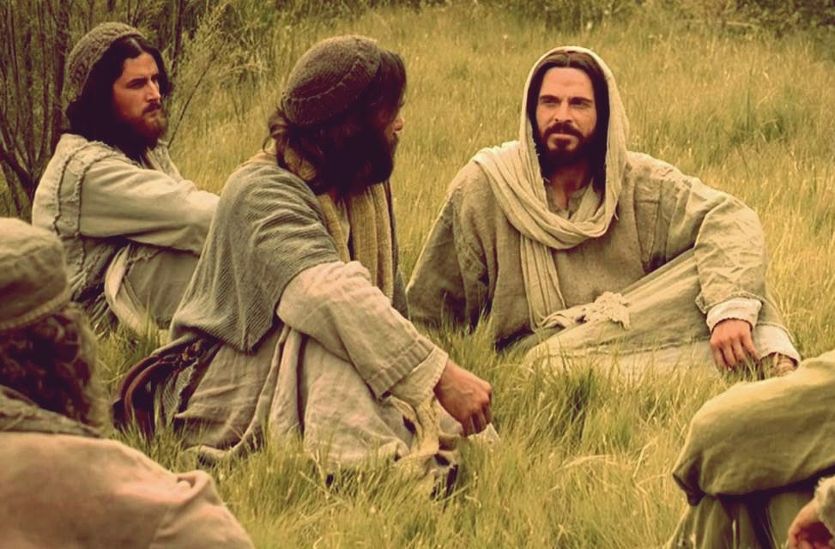
O EVANGELHO É BOA NOTÍCIA.
Notes:
Vi outro anjo voando pelo meio do céu, tendo um evangelho eterno para pregar aos que habitam na terra, e a cada nação, tribo, língua e povo (Apocalipse 14:6). Sabemos que evangelho é boa notícia. Mas o que especificamente a Bíblia quer dizer com esse termo? Um grande exemplo pode ser encontrado em (Mateus 11:5). João Batista, o profeta que ajudou a anunciar a vinda de Jesus, havia sido encarcerado e, ao que tudo indicava, não sairia de lá vivo (cf. Mateus 14:10). Desanimado no cárcere, começou a se questionar sobre Jesus, a ter dúvidas a Seu respeito. Quando perguntou ao Mestre se Ele realmente era “aquele que estava para vir” (Mateus 11:3), isto é, o Messias, Cristo deu a seguinte resposta: “Voltem e anunciem a João o que estão ouvindo e vendo: os cegos veem, os coxos andam, os leprosos são purificados, os surdos ouvem, os mortos são ressuscitados e aos pobres está sendo pregado o evangelho” (v. 4, 5).

Slide 15
“Voltem e anunciem a João o que estão ouvindo e vendo: os cegos veem, os coxos andam, os leprosos são purificados, os surdos ouvem, os mortos são ressuscitados e aos pobres está sendo pregado o evangelho”
(Mateus 11:4, 5).
Notes:
Vi outro anjo voando pelo meio do céu, tendo um evangelho eterno para pregar aos que habitam na terra, e a cada nação, tribo, língua e povo (Apocalipse 14:6). Sabemos que evangelho é boa notícia. Mas o que especificamente a Bíblia quer dizer com esse termo? Um grande exemplo pode ser encontrado em (Mateus 11:5). João Batista, o profeta que ajudou a anunciar a vinda de Jesus, havia sido encarcerado e, ao que tudo indicava, não sairia de lá vivo (cf. Mateus 14:10). Desanimado no cárcere, começou a se questionar sobre Jesus, a ter dúvidas a Seu respeito. Quando perguntou ao Mestre se Ele realmente era “aquele que estava para vir” (Mateus 11:3), isto é, o Messias, Cristo deu a seguinte resposta: “Voltem e anunciem a João o que estão ouvindo e vendo: os cegos veem, os coxos andam, os leprosos são purificados, os surdos ouvem, os mortos são ressuscitados e aos pobres está sendo pregado o evangelho” (v. 4, 5).

Slide 16

A disseminação do evangelho ao redor do mundo tem se realizado quase que exclusivamente por agentes e mensageiros humanos!
Notes:
Além disso, o texto diz que João viu “outro anjo”, subentendendo que vieram anjos anteriores. O livro de Apocalipse abrange a história da igreja desde a primeira
vinda de Jesus até a segunda. Ao longo desse tempo, por mais que muitos mensageiros angélicos tenham feito aparições na história cristã (cf. Atos 12:7), a disseminação do evangelho ao redor do mundo tem se realizado quase que exclusivamente por agentes e mensageiros humanos. O que, então, esses anjos, mensageiros humanos com uma mensagem do Céu, têm a dizer que é tão importante e que pode nos dar esperança apesar de vivermos neste mundo cada vez mais catastrófico?

Slide 17
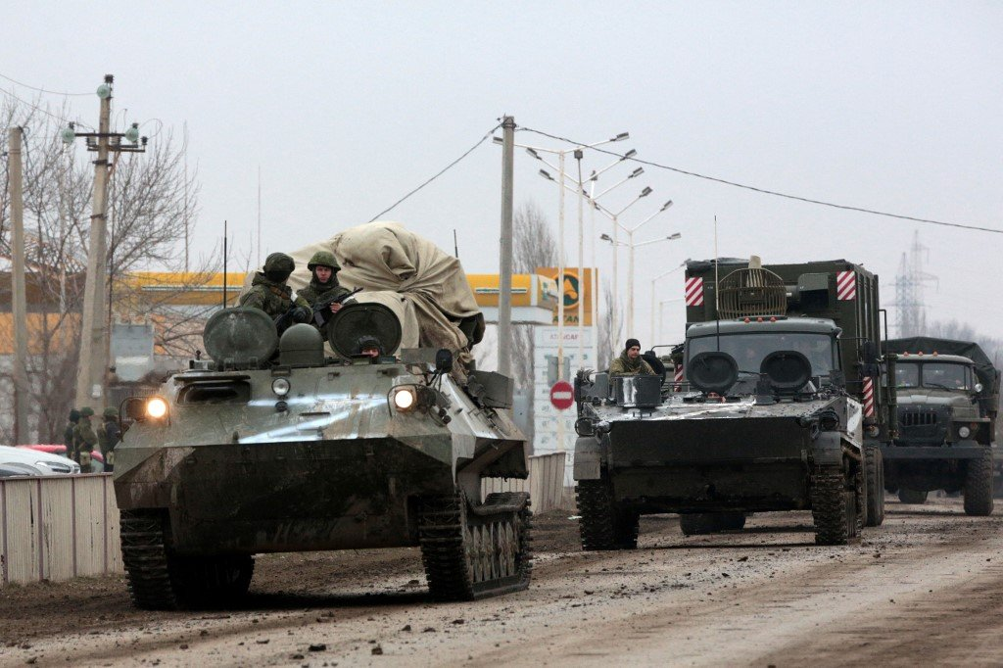
Que mensagem importante tem esses anjos, mensageiros humanos que pode trazer esperança para esse mundo cada vez mais catastrófico?
Notes:
Além disso, o texto diz que João viu “outro anjo”, subentendendo que vieram anjos anteriores. O livro de Apocalipse abrange a história da igreja desde a primeira
vinda de Jesus até a segunda. Ao longo desse tempo, por mais que muitos mensageiros angélicos tenham feito aparições na história cristã (cf. Atos 12:7), a disseminação do evangelho ao redor do mundo tem se realizado quase que exclusivamente por agentes e mensageiros humanos. O que, então, esses anjos, mensageiros humanos com uma mensagem do Céu, têm a dizer que é tão importante e que pode nos dar esperança apesar de vivermos neste mundo cada vez mais catastrófico?

Slide 18

A notícia boa e cheia de esperança é sobre Jesus Cristo e Sua vinda à Terra.
O evangelho é a boa notícia do que Jesus Cristo fez por todas as pessoas do mundo.
Notes:
Jesus destaca que “o evangelho” estava sendo pregado aos pobres. A Bíblia na Nova Versão Internacional diz: “As boas-novas são pregadas aos pobres.” A notícia boa e cheia de esperança é sobre Jesus Cristo e Sua vinda à Terra. O evangelho é a boa notícia do que Jesus Cristo fez por todas as pessoas do mundo. Mas, o que Ele fez? Se houve um tempo em que todos necessitam de uma boa notícia, esse tempo é agora, não é verdade? Então qual é a boa notícia do evangelho, o “evangelho eterno” da primeira mensagem angélica?

Slide 19
Se houve um tempo em que todos necessitam de uma boa notícia, esse tempo é agora!
A boa notícia do evangelho, é o “EVANGELHO ETERNO” da primeira mensagem angélica!
Notes:
Jesus destaca que “o evangelho” estava sendo pregado aos pobres. A Bíblia na Nova Versão Internacional diz: “As boas-novas são pregadas aos pobres.” A notícia boa e cheia de esperança é sobre Jesus Cristo e Sua vinda à Terra. O evangelho é a boa notícia do que Jesus Cristo fez por todas as pessoas do mundo. Mas, o que Ele fez? Se houve um tempo em que todos necessitam de uma boa notícia, esse tempo é agora, não é verdade? Então qual é a boa notícia do evangelho, o “evangelho eterno” da primeira mensagem angélica?

Slide 20

PRÓXIMO TEMA
UNIÃO NORTE BRASILEIRA

